Slide 1
令和○年度 〇〇立〇〇学校 ～絆パワーアップタイム②（名称募集）～
令和○年○月○日（○）
担当：生徒会執行部
Notes:
「執行部から。執行部、お願いします。」「はい！」
「生徒会執行部の〇〇です。これから『絆パワーアップタイム』２回目を始めます。」

Slide 2
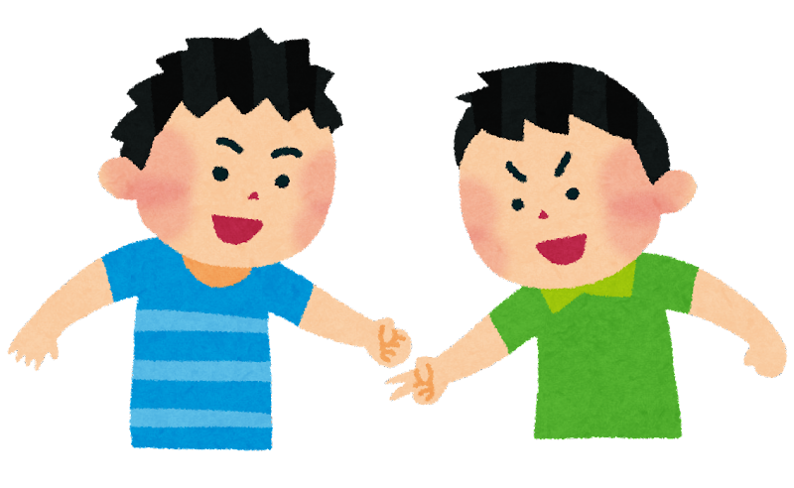
今日の絆パワーアップタイムの流れ
１ ６人組づくり
２ ぴったりじゃんけん^{１）}
１）田上不二夫，2003，『対人関係ゲームによる仲間づくり－学級担任にできるカウンセリング』，金子書房
Notes:
「今日は、今いる皆さんで６人ずつの組をつくり、その後、その６人で『ぴったりじゃんけん』というゲームを行います。

Slide 3
絆パワーアップタイムの約束事
・執行部やリーダー役の人から指示が
ある時は、しゃべらず、静かに聞く。
・他の人が嫌な思いをするような発言は
せず、前向きな励ます発言をする。
・困った時は、遠慮せず相談する。
Notes:
「 まずは、絆パワーアップタイム全体の約束事を確認します。１つ目、☆全校生徒に指示が通るようにするため、執行部やリーダー役の人から指示がある時は、しゃべらず、静かに聞いて下さい。
２つ目、☆他の人が嫌な思いをするような発言はせず、前向きな励ます発言をお願いします。
３つ目、☆困った時は遠慮せずに私たち執行部や誰にでも良いので相談して下さい。
よろしいでしょうか。」

Slide 4
１ ６人組づくり
グループ活動のための６人組を作ります！
【ルール】
（１）全ての学年の人が入っていること
（２）同学年の人数が２名程度であること
（３）全員が組に入れていること
（４）どうにもならないときは、相談の上、
柔軟に組むこと
※制限時間は５分です。
※全員が入れるためには、どうしたら
良いかな？
Notes:
まずは６人組づくりのルールについて説明します。スクリーンを見てください。
１ 全ての学年の人が入っていること
２ 同学年の人数が２名であること
３ 全員が組に入れていること
４ どうにもならないときは、相談の上、柔軟に組むこと
５ 制限時間は５分間です。
質問はありますか？
全員起立してください。学年の形が崩れないように、イスをできるところまで下げてください。それでは、６人組づくり、５分間チャレンジ、いきます！よ～い、すた～と！」
（制限時間終了）「時間になりました。まだ組に入れていない人はいますか？」
※うまく組ができた場合
「皆さんすごいですね！３月のリーダー研でも難しい活動でしたが、１回でできて皆さん素晴らしすぎます（みたいな感じでほめてください）。」
※入れていない人がいる場合
「組を作るためのコツをみんなで確認しましょう！目時先生お願いします。」
（目時コメントの後、続けてやる。）「では、もう少し続けましょう。できているところの２，３年生も、全体の様子を見ながらよろしくお願いします。」
※完成後
「ありがとうございました。皆さんのおかげで６人組ができました。それでは、簡単に自己紹介をしてください。スタートは２，３年生からお願いします。」

Slide 5
自己紹介をしよう！
☆その組のリーダーから始めよう！
① クラス（「〇年〇組の…」）
② 名前（「〇〇 〇〇です」）
③ アピールポイント（なくても良い）
（例）・ 趣味・特技
・ 好きな教科・得意な教科
・ 今、はまっていること
・ その他
④ 「よろしくお願いします！」
リアクション
他の人の自己紹介を
うなずきながら
聞けるといいね！
イヌ派orネコ派
パン派orご飯派
キノコorタケノコ
リーダーから順に
左側の人へ進めて
いこう！
自分から
Notes:
「（3分ぐらい）（自己紹介が終わったら…）では、次の『ぴったりじゃんけん』に移ります。皆さん座って、前のスクリーンを見てください。」

Slide 6
２ ぴったりジャンケン
※６人組で行います。自己紹介をした後にやってみよう！
【ルール】
（１）ジャンケンの合図「ア～ド～ジャン！」で、指を１本～５本出す。
１ ２ ３ ４ ５
（２）組で、全員が同じ指になったら大成功！何回そろうかな？
ア～ド～
ジャン！
自分たちのペースでやってね！
時間は
１分！
Notes:
「ではぴったりじゃんけんを行います。」
「スクリーンを見てください。ルールは、ジャンケンの合図、今日は『ア～ド～ジャン！』の合図で指を1本から5本出します。それが、６人で一緒になったら大成功です。１分間で何回そろうか、チャレンジしてください。質問はありますか？」

Slide 7
それでは…
ぴったりジャンケン
位置について、
よ～い・・・
スタート！
終了～！
Notes:
「全員起立してください。では、『ぴったりじゃんけん』１分間チャレンジ。よ～い、スタート！」
（実践）
「時間になりました。では、その場に座って、スクリーンの方を見てください。」

Slide 8
ちなみに…
〇６人が同時に出して、ピッタリになる確率は…
$\frac{（６人が合う組み合わせ）}{（全体の指の出し方）}$＝$\frac{５通り}{５×５×５×５×５×５}$
＝$\frac{１}{３１２５}$!! （0.０３％!!）
※ピッタリにならなくても不思議ではないので大丈夫！
でもピッタリ合ったら感動!!
野球観戦に行ってホームランボールを
捕れる確率より小さい!?
Notes:
「ありがとうございました。1回でもぴったりそろったミラクルを起こしたところはありますか？（１回刻みずつ聞き、１番多かった組に拍手をする）。☆ちなみにこれを６人でやってぴったり合う確率は0.03％で、☆野球を観に行ったときにホームランボールをつかめる確率ぐらいだそうです。☆すごい確率ですね！

Slide 9
お疲れ様でした！
〇次回も…
「6人組づくり 2回目」
＆
「ぴったりジャンケン 2回目」
次も積極的に活動してくれると
うれしいです！
Notes:
たくさん動いてくれて、ありがとうございます。次も同じような活動をしますので、積極的に活動に参加してくれると嬉しいです。
では、６人であいさつをしてから、自分のところに戻ってください。学年でそろったところからイスを戻してください。（隊形が整ったら）ありがとうございました。（礼）⇒降壇

Slide 11
もしも組に入れなかったときは…
〇こうしてみたらどうだろう？
・「入れそうなところありますか？」と
声を出して探す。
・「私、残っています！」とアピールする。
・困っている顔やそぶりをして、
声をかけてもらう。
※今回の活動は、多少人数が前後しても問題ない活動です！
⇒もし人数に過不足が出ている場合には、遠慮なく教えてください。
Notes:
「はい。自称アドバイザーの目時です。よろしくお願いします。この活動は次の活動のためのものなので、全員が組を作れていないと次に移ることができない活動です。５人残っているけど、まあいいや、見学してて、とはならないので、全員組に入ってほしいなと。自分は入れなかったなっていう人、できそうなものにチャレンジしてみてくださいね。その１、入れるところある？入れてくれ～とか言って入れるところ探す。『それができたらこんなに苦労していないんだ！』２つ目、『私残っています』と他にアピールする。『それもちょっとハードルが高い…』３つ目『困っている顔やそぶりをして声をかけてもらう』。これならできそうだなっていうのがあるといいなと思います。これ、私の得意技です。ちなみに、冷静に考えたら全学年が同じ人数で、しかも６の倍数でないと。ぴったり６人ずつというのは無理なので、そこは上級生中心に、柔軟に対応してください。でも、その場合でも全学年が組の中にいる、というのは守るようにしてください。良いですか？」

Slide 12
この活動を知っている人たちは…
〇これはどうだろう？
・「入れそうなところある？」と声をかけてあげる。
・「入れるところありませんか？」と他の組に
声をかける。
・「私の組に入る？」と声をかけて、「うん」と
言ったら入れてあげる
自分から
自分から
リアクション
ほめる・感謝
Notes:
「また、リーダー研に出た人は、特にこれ思い出してみてくださいね。今回は、『自分から』の部分が特に必要だと思います。アドバイス以上です。」

